Slide 1
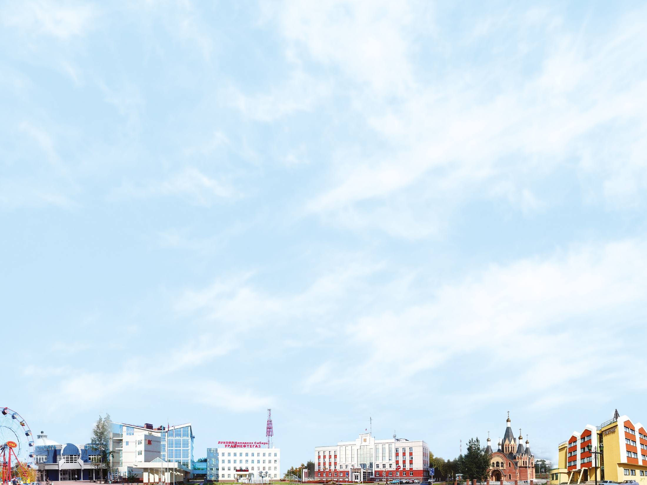
Исполнение бюджета
городского округа Урай
ХМАО - Югры
за 2021 год
Докладчик : Хусаинова Ирина Валериевна

Slide 2
Слайд 1
Динамика основных параметров исполнения бюджета
городского округа Урай за 2019-2021 годы, млн. рублей
Наименование показателя | 2019 год (факт) | % исполнения от плана | 2020 год (факт) | % исполнения от плана | Уточненный план на 2021 год | 2021 год (факт) | % исполнения от плана
ДОХОДЫ - всего | 3 624,3 | 95,6 | 3 724,0 | 100,5 | 3 853,7 | 3 810,6 | 98,9
РАСХОДЫ - всего | 3 608,2 | 93,5 | 3 751,8 | 97,7 | 4 021,6 | 3 880,9 | 96,5
Дефицит (-), профицит (+) | + 16,1 |  | - 27,8 |  | - 167,9 | - 70,3

Slide 3
Изменение параметров бюджета
городского округа Урай в 2021 году, млн. рублей
Слайд 2
Наименование | ДОХОДЫ | РАСХОДЫ | Дефицит (-)/ профицит (+)
Первоначально утверждено решением Думы города Урай от 01.12.2020 года №99 | 3 205,4 | 3 290,9 | - 85,5
Утверждено решением о бюджете от 18.02.2021 №5 (1 правка) | 3 234,5 | 3 462,0 | - 227,5
Изменения (+, -) | + 29,1 | + 171,1
Утверждено решением о бюджете от 29.04.2021 №33 (2 правка) | 3 273,7 | 3 501,2 | - 227,5
Изменения (+, -) | + 39,2 | + 39,2
Утверждено решением о бюджете от 21.06.2021 №47 (3 правка) | 3 273,7 | 3 501,2 | - 227,5
Изменения (+, -) | 0,0 | 0,0
Утверждено решением о бюджете от 25.11.2021 №26 (4 правка) | 3 540,3 | 3 763,2 | - 222,9
Изменения (+, -) | + 266,6 | + 262,0
Утверждено решением о бюджете от 23.12.2021 №41 (5 правка) | 3 884,5 | 4 051,4 | - 166,9
Изменения (+, -) | + 344,2 | + 288,2
Изменения, вносимые, в соответствии со ст. 217, 232 БК РФ | - 30,8 | - 29,8
Общие изменения за год (+, -) | + 648,3 | + 730,7
Уточненный бюджет на 31.12.2021 года | 3 853,7 | 4 021,6 | - 167,9

Slide 4
Динамика доходов бюджета города Урай
за 2019-2021 годы, млн. рублей
Слайд 3
72,4%
72,9%
74,9%
71,7%
25,1%
28,3%
27,6%
27,1%
+ 86,6 млн.руб.
Наименование | 2019 год (факт) | 2020 год (факт) | 2021 год (план) | 2021 год (факт)
Доходы, всего | 3 624,3 | 3 724,0 | 3 853,7 | 3 810,6
Безвозмездные поступления | 2 716,3 | 2 669,6 | 2 790,2 | 2 779,6
Налоговые доходы | 738,4 | 899,4 | 902,7 | 868,4
Неналоговые доходы | 169,6 | 155,0 | 160,8 | 162,6

Slide 5
Динамика и структура налоговых доходов бюджета
города Урай за 2019-2021 годы, млн. рублей
Слайд 4
% - удельный вес
в общем объеме налоговых
доходов
- 31,0 млн.руб.
Наименование | 2019 год (факт) | 2020 год (факт) | 2021 год (план) | 2021 год (факт) | % исполнения
Налоговые доходы, всего | 738,4 | 899,4 | 902,8 | 868,4 | 96,2
Налог на доходы физических лиц | 535,5 | 693,9 | 689,0 | 650,1 | 94,4
Акцизы на нефтепродукты | 13,3 | 12,2 | 13,8 | 14,0 | 101,4
Налоги на совокупный доход | 152,0 | 138,4 | 141,2 | 145,1 | 102,8
Налоги на имущество | 31,2 | 48,1 | 52,2 | 52,4 | 100,4
Государственная пошлина | 6,4 | 6,8 | 6,6 | 6,8 | 103,0

Slide 6
Динамика и структура неналоговых доходов бюджета города Урай
за 2019-2021 годы, млн. рублей
Слайд 5
% - удельный вес
в общем объеме неналоговых
доходов
+ 7,6 млн.руб.
Наименование | 2019 год (факт) | 2020 год (факт) | 2021 год (план) | 2021 год (факт) | % исполнения
Неналоговые доходы, всего | 169,6 | 155,0 | 160,7 | 162,6 | 101,2
Доходы от использования муниципального имущества | 102 ,1 | 97,9 | 106,8 | 107,0 | 100,2
Плата за негативное воздействие на окружающую среду | 1,4 | 1,3 | 1,5 | 1,5 | 100,0
Доходы от оказания платных услуг (работ) и компенсации затрат государства | 1,0 | 3,2 | 10,2 | 10,2 | 100,0
Доходы от продажи материальных и нематериальных активов | 54,5 | 44,5 | 37,0 | 38,2 | 103,2
Штрафы, санкции, возмещение ущерба | 10,5 | 8,0 | 4,0 | 4,5 | 112,5
Прочие неналоговые доходы | 0,1 | 0,1 | 1,2 | 1,2 | 100,0

Slide 7
Динамика безвозмездных поступлений в бюджет городского округа Урай за 2019-2021 годы, млн. рублей
Слайд 6
% - удельный вес
в общем объеме безвозмездных поступлений
+ 110,0 млн.руб.
Наименование | 2019 год (факт) | 2020 год (факт) | 2021 год (план) | 2021 год (факт) | % исполнения
Безвозмездные поступления, всего | 2 716,3 | 2 669,6 | 2 790,2 | 2 779,6 | 99,6
Дотации | 661,0 | 505,6 | 533,3 | 533,3 | 100,0
Субвенции на реализацию гос.полномочий | 1 346,9 | 1 427,0 | 1 528,4 | 1 525,0 | 99,8
Субсидии | 605,4 | 538,4 | 594,8 | 588,5 | 98,9
Иные межбюджетные трансферты | 22,7 | 27,9 | 118,1 | 117,8 | 99,7
Прочие безвозмездные поступления | 81,0 | 172,7 | 26,0 | 26,0 | 100,0
Возврат остатков МБТ прошлых лет | -0,7 | -2,0 | -10,4 | -11,0

Slide 8
Слайд 7
Динамика исполнения расходов бюджета города Урай
в рамках реализации муниципальных программ за 2019-2021 годы, млн. рублей
Наименование | Факт за 2019 год | Факт за 2020 год | Уточненный план на 2021 год | Факт за 2021 год | % исполнения
РАСХОДЫ - всего | 3 608,2 | 3 751,8 | 4 021,6 | 3 880,9 | 96,5
в том числе:
Расходы на реализацию муниципальных программ | 3 580,3 | 3 715,2 | 3 979,2 | 3 842,3 | 96,6
удельный вес в общем объеме расходов (%) | 99,2 | 99,0 | 98,9 | 99,0
Расходы на непрограммную деятельность | 27,9 | 36,6 | 42,4 | 38,5 | 90,9
удельный вес в общем объеме расходов (%) | 0,8 | 1,0 | 1,1 | 1,0
Реализация
16 муниципальных
программ

Slide 9
Динамика исполнения расходов бюджета города Урай на функционирование социальной сферы за 2019-2021 годы, млн.рублей
Слайд 8
СОЦИАЛЬНЫЙ БЛОК:
-Образование
Культура
Социальная политика
Физическая культура и спорт
57,1%
61,9%
60,0%
60,3%
42,9%
38,1%
40,0%
39,7%
% - удельный вес отрасли
в общем объеме расходов
Наименование | 2019 год (факт) | 2020 год (факт) | 2021 год (план) | 2021 год (факт)
Расходы, всего | 3 608,2 | 3 751,8 | 4 021,6 | 3 880,9
социальный блок | 2 058,5 | 2 320,7 | 2 413,2 | 2 341,2
прочие отрасли | 1 549,7 | 1 431,1 | 1 608,4 | 1 539,7

Slide 10
Слайд 9
Региональные проекты, направленные на достижение результатов национальных проектов, реализуемые на территории города Урай
в 2021 году, млн. рублей
Город Урай принимал участие в реализации 6 национальных проектов: «Демография»; «Образование»; «Культура»; «Жилье и городская среда»; «Экология»; «Малое и среднее предпринимательство и поддержка индивидуальной предпринимательской инициативы».
На реализацию 3-х проектов в 2021 году направлено 148,9 млн.рублей:
Региональный проект «Культурная среда» / Национальный проект «Культура» (обновление материально-технической базы Детской школы искусств (приобретение музыкальных инструментов, оборудования и учебных материалов))
План – 17,1
исполнено – 17,1
Региональный проект «Формирование комфортной городской среды» / Национальный проект «Жилье и городская среда» (благоустроительные работы на объекте «Набережная реки Конда имени Александра Петрова» (1 этап))
План – 134,0
исполнено – 129,0
Региональный проект «Акселерация субъектов малого и среднего предпринимательства» / Национальный проект «Малое и среднее предпринимательство и поддержка индивидуальной предпринимательской инициативы» (финансовая поддержка субъектам малого и среднего предпринимательства)
План – 2,8
исполнено – 2,8

Slide 11
Слайд 10
В рамках реализации наказов избирателей депутатам Думы ХМАО-Югры
за 2021 год исполнено 5,6 млн. рублей, в том числе:
Сфера деятельности | Сумма | Направление расходов
Образование | 2,3 | Оказание финансовой помощи: на приобретение и установку дверей, изготовление и монтаж оконных блоков на приобретение бензинового триммера и садового инвентаря, линолеума на приобретение кондиционера, ноутбука, МФУ на приобретение экипировки для движения «Волонтеры Победы» на приобретение интерактивного комплекса «Умное зеркало» на приобретение детского уличного оборудования, кухонных гарнитуров на оказание консультационных услуг по дайвингу (не связанные с образовательной деятельностью), на изготовление сертификатов участников по дайвингу, суточные, проезд, проживание на учебно-тренировочные сборы (сопровождающий, обучающиеся)
Культура | 0,2 | Оказание финансовой помощи: на приобретение дипломов, блокнотов подарочных в рамках проведения стратегической сессии на тему "Развитие местного сообщества и гражданских инициатив" на изготовление комбинированного шкафа и универсального стола для кабинета изобразительного искусства
Физическая культура и спорт | 3,1 | Оказание финансовой помощи: на приобретении станка для заточки коньков и комплектующих к нему на проведение тренировочных мероприятий по боксу на проведение открытого регионального турнира по боксу, посвященного Дню Победы в Великой Отечественной войне 1941–1945 годов, на приобретение спортивного инвентаря, формы, участие в тренировочных мероприятиях спортсменов и тренеров секции бокса на участие сборной команды города Урая в спортивных мероприятиях по мини-футболу на приобретение спортивной формы, спортивного инвентаря для отделения хоккея, поездку на учебно-тренировочные сборы сборных команд по плаванию и спортивной акробатике, участие в спортивных соревнованиях воспитанников, тренеров и представителей отделения по мини-футболу, приобретение спортивной формы для отделения по мини-футболу на участие спортсменов отделения спортивной акробатики и секции бокса в спортивных мероприятиях

Slide 12
Слайд 11
Расходы бюджета на проведение мероприятий, реализация которых осуществлялась в 2021 году через инициативные проекты, млн. рублей
С применением принципов инициативного бюджетирования на территории города Урай в 2021 году реализовано 7 проектов, отобранных по результатам регионального конкурса. На реализацию проектов направлены средства окружного бюджета с софинансированием из местного бюджета (в том числе поступления привлеченных финансовых средств (инициативные платежи)) в общей сумме 12,6 млн. рублей:
Обустройство в районе Управления социальной защиты населения места отдыха с установкой беседки
План – 0,7
исполнено – 0,7
Создание условий для работы в городе Урай городских центров временного содержания бездомных собак и кошек
План – 2,0
исполнено – 2,0
Клуб IT–компетенций «ТЕРРИТОРИЯ РАВНЫХ»
План – 2,0
исполнено – 1,8
«Пусть наш двор станет лучше» Обустройство придомовых территорий в микрорайонах 2 и 2А новыми детскими площадками для игр
План – 2,2
исполнено – 2,2
«Развитие и популяризация биатлона и лыжных гонок в городе Урай»
План – 1,8
исполнено – 1,8
«Изготовление и установка на набережной реки Конда им. Александра Петрова «Берег Сури» арт-объекта, символизирующего птицу Сури»
План – 1,8
исполнено – 0,9
Клуб IT–компетенций «ТЕРРИТОРИЯ РАВНЫХ»
План – 3,2
исполнено – 3,2
Ремонт трибуны городского стадиона «Нефтяник» на 500 мест

Slide 13
Слайд 12
На поддержку социально ориентированным некоммерческим организациям, предоставляющим гражданам услуги (работы) в социальной сфере, направлено из бюджета города 11,3 млн.рублей
Наименование субсидии | Сумма
1. Финансовая поддержка социально ориентированным некоммерческим организациям, деятельность которых направлена на защиту прав и интересов инвалидов | 0,7
2. Финансовая поддержка социально ориентированным некоммерческим организациям, деятельность которых направлена на организацию работы с детьми и молодежью города Урай | 2,2
3. Финансовая поддержка социально ориентированным некоммерческим организациям, деятельность которых направлена на образование, и (или) просвещение, и (или) науку, и (или) культуру, и (или) искусство, и (или) здравоохранение, и (или) профилактику и охрану здоровья граждан, и (или) пропаганду здорового образа жизни, и (или) улучшение морально-психологического состояния граждан, и (или) физическую культуру и спорт и содействие указанной деятельности, и (или) содействие духовному развитию личности | 8,4
4 НКО стали победителями в конкурсе на предоставление грантов в форме субсидий из бюджета городского округа Урай ХМАО - Югры на реализацию социально значимых проектов, общая сумма субсидии на предоставление грантов составила 1,8 млн.рублей.
В целях финансового обеспечения затрат по организации благоустройства в границах территории территориального общественного самоуправления, в 2021 году в соответствии с новым порядком из городского бюджета предоставлены субсидии двум территориальным общественным самоуправлениям на общую сумму 3,2 млн.рублей.

Slide 14
Предоставлено субсидий юридическим лицам, индивидуальным предпринимателям, физическим лицам - производителям товаров, работ и услуг в 2021 году из средств бюджета в сумме 97,1 млн. рублей
Слайд 13
Наименование субсидии | Сумма
1. На возмещение расходов по реализации полномочий в сфере жилищно-коммунального комплекса (капитальный ремонт (с заменой) систем газораспределения, теплоснабжения, водоснабжения и водоотведения, в том числе с применением композитных материалов) | 38,8
2. На возмещение недополученных доходов организациям, осуществляющим реализацию населению сжиженного газа по розничным ценам | 1,5
3. На возмещение расходов организации за доставку населению сжиженного газа для бытовых нужд | 0,1
4. Юридическим лицам, ведущим деятельность в отраслях российской экономики, в наибольшей степени пострадавших в условиях ухудшения ситуации в результате распространения новой коронавирусной инфекции, по видам деятельности, определенным администрацией города Урай (АО «Центр Красоты и Здоровья») | 0,8
5. Субъектам малого и среднего предпринимательства, сельскохозяйственным товаропроизводителям предоставляемые в рамках муниципальной программы «Развитие малого и среднего предпринимательства, потребительского рынка и сельскохозяйственных товаропроизводителей города Урай» | 46,8
6. На частичное возмещение затрат по транспортному обслуживанию населения и юридических лиц при переправлении через грузовую и пассажирскую переправы, организованные через реку Конда в летний и зимний периоды | 8,0
7. На возмещение затрат на предоставление услуг по подготовке лиц, желающих принять на воспитание в свою семью ребенка, оставшегося без попечения родителей | 1,1

Slide 15
Слайд 14
Исполнение публичных нормативных обязательств за счет средств бюджета городского округа город Урай за 2021 год, млн. рублей
№ п/п | Публичное нормативное обязательство | Уточненный план на 2021 год | Исполнено на 01.01.2022 | % исполнения
Закон ХМАО - Югры от 09.06.2009 №86-оз «О дополнительных гарантиях и дополнительных мерах социальной поддержки детей-сирот и детей, оставшихся без попечения родителей, лиц из числа детей-сирот и детей, оставшихся без попечения родителей, усыновителей, приемных родителей, патронатных воспитателей и воспитателей детских домов семейного типа в Ханты-Мансийском автономном округе - Югре»
1. | Иные виды дополнительных мер социальной поддержки | 66,7 | 66,6 | 99,9
Закон ХМАО - Югры от 21.02.2007 №2-оз «О компенсации части родительской платы за содержание детей (присмотр и уход за детьми) в образовательных организациях, реализующих общеобразовательные программы дошкольного образования»
1. | Субвенция на компенсацию части родительской платы за присмотр и уход за детьми в образовательных организациях, реализующих образовательные программы дошкольного образования | 30,7 | 28,0 | 91,2
Всего расходов |  | 97,4 | 94,6 | 97,1

Slide 16
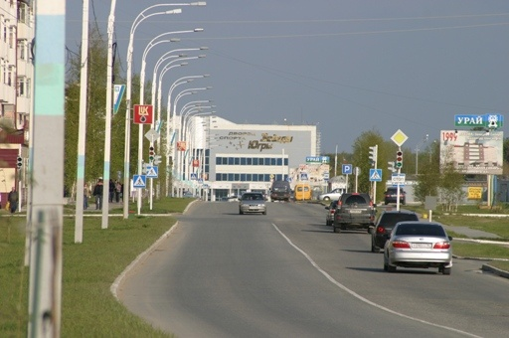
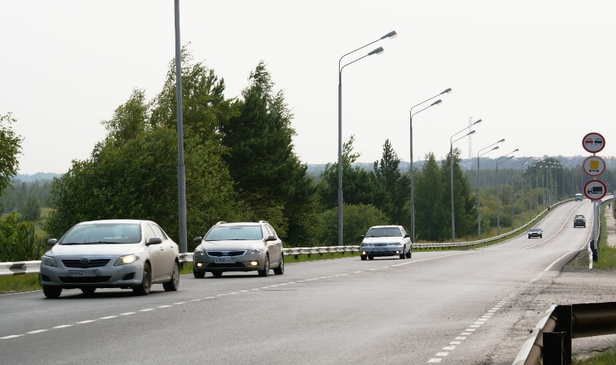
Слайд 15
Динамика расходов дорожного фонда муниципального образования
за 2019-2021 годы, млн.рублей
Наименование | Факт за 2019 год | Факт за 2020 год | Факт за 2021 год
Остаток дорожного фонда (на 01.01.2019, 01.01.2020, 01.01.2021 соответственно) | 1,1 | 0,7 | 0,03
Доходы дорожного фонда | 64,1 | 42,3 | 27,8
Расходы дорожного фонда (капитальный ремонт, ремонт и содержание сети автомобильных дорог общего пользования и искусственных сооружений на них) | 64,5 | 43,0 | 26,9
Остаток дорожного фонда (на 01.01.2020, 01.01.2021, 01.01.2022 соответственно) | 0,7 | 0,03 | 0,9

Slide 17
Слайд 16
ОБЪЕМ МУНИЦИПАЛЬНОГО ДОЛГА
за 2021 год, млн. рублей
Вид долгового обязательства | Объем муниципального долга |  | Утверждено на 2021 год
 |  |  | Первоначально |  | Уточнено
 | на 1 января 2021 года | на 1 января 2022 года | Решение Думы города Урай от 01.12.2020 года №99 |  | Решение Думы города Урай от 23.12.2021 №41
 |  |  | Верхний предел муниципального долга на 1 января 2021 года | Предельный объем муниципального долга | Верхний предел муниципального долга на 1 января 2021 года | Предельный объем муниципального долга
1 | 2 | 3 | 4 | 5 | 6 | 7
Кредиты кредитных организаций | 0,0 | 0,0 | 25,5 | 855,0 | 25,0 | 902,8
Общая сумма муниципального долга | 0,0 | 0,0 | 25,5 | 855,0 | 25,0 | 902,8
В сфере управления муниципальным долгом деятельность муниципалитета была направлена на проведение взвешенной долговой политики. Итогом реализации данной задачи явилось отсутствие долговых обязательств муниципального образования на конец отчетного года

Slide 18
Объем «грантовой» поддержки муниципальному образованию в 2021 году
из бюджета автономного округа составил 65,6 млн. рублей
(за достижение наилучших значений показателей деятельности органов местного самоуправления, высоких показателей качества управления муниципальными финансами, стимулирование роста налогового потенциала и качества планирования доходов)
Слайд 17
Направление расходования средств | Сумма
1. На поощрение муниципальных управленческих команд | 2,7
2. На проведение текущих и капитальных ремонтов образовательных организаций, обеспечение требований по антитеррористической защищенности объектов (территорий) образовательных организаций | 25,3
3. На содержание и ремонт автомобильных дорог | 7,4
4. На проведение мероприятий по благоустройству территорий, снос аварийных жилых домов, кап.ремонт муниципальных квартир, оплату взносов на кап.ремонт за муниципальное имущество в МКД, реконструкцию канализационных очистных сооружений | 24,8
5. На финансовое обеспечение мероприятий, связанных с профилактикой и устранением последствий распространения новой коронавирусной инфекции, вызванной COVID-19 | 1,9
6. Иные мероприятия (ремонт автотранспортных средств, поставка автомобильных шин, аккумуляторов, сервера, зап.частей для МАСЦО, презентационного матричного коммутатора) | 3,5

Slide 19
Слайд 18
Качество управления муниципальными финансами
Городской округ Урай находится в группе городов и районов с высоким качеством управления муниципальными финансами
Оценка характеризует следующие направления организации и осуществления бюджетного процесса:
планирование бюджета
исполнение бюджета
долговая политика
оказание муниципальных услуг (выполнение работ)
открытость бюджетного процесса
выполнение Указов Президента РФ
Рейтинг муниципального образования городской округ Урай по результатам оценки качества организации и осуществления бюджетного процесса за 2018-2020 годы
за 2018 год | за 2019 год | за 2020 год
1 место | 7 место | 1 место
Сводная оценка города Урай в целом по ХМАО

Slide 20
Подготовлено Комитетом по финансам администрации города Урай
Адрес: микрорайон 2, дом 60, город Урай, Тюменская область, Ханты-Мансийский автономный округ – Югра, 628285
E-mail: komfin@uray.ru
Председатель комитета – Хусаинова Ирина Валериевна,
тел.: (34676) 2-33-56 (доб.111)
Начальник бюджетного управления комитета по финансам –Зорина Лариса Васильевна , тел.: (34676) 2-05-82 (доб.113)
E-mail: ZorinaLV@uray.ru

